Slide 1



Zapraszamy do udziału w wydarzeniu Hour of CodeTM
Zapraszamy do udziału
w wydarzeniu Hour of CodeTM
Notes:
Poniższa prezentacja jest przeznaczona dla dzieci w wieku 5–10 lat. Zalecamy zaplanowanie jej na około 60 minut. Czas należy skrócić w przypadku młodszych uczestników.
PRZYKŁAD SKRYPTU:
„Witajcie! Nazywam się <imię i nazwisko> i jestem z <organizacja>. Dzisiaj weźmiemy udział w projekcie Hour of CodeTM z grą Minecraft. Hour of CodeTM to ogólnoświatowa kampania organizacji Code.org, która pokazuje, że każdy może nauczyć się podstaw kodowania. Dzisiaj weźmiecie udział w tym projekcie, przechodząc nowy samouczek Hour of CodeTM do gry Minecraft opracowany przez firmę Microsoft. Najpierw jednak porozmawiamy o tym, czym właściwie jest kodowanie, i dlaczego jest takie fajne!”
CEL SLAJDU:
Wzbudzenie zainteresowania uczniów wydarzeniem Hour of CodeTM!
UWAGA DLA PRELEGENTA:
Pamiętaj, że głównym celem wydarzenia jest zainteresowanie uczestników samouczkiem. Odpowiednio ogranicz czas swojej prezentacji. Większość slajdów w tym zestawie jest przeznaczona do szybkiego wyświetlenia i sprzyja sprawnej i dynamicznej prezentacji.
INSTRUKCJE DO OBRAZU NA TYM SLAJDZIE:
To zdjęcie przedstawia światowy udział w wydarzeniach Hour of Code™.

Slide 2


Porozmawiajmy o kodowaniu
Porozmawiajmy o kodowaniu!
Notes:
PRZYKŁAD SKRYPTU:
Witamy!
[Przedstaw się uczestnikom, opowiedz kim jesteś i czym się zajmujesz, a jeśli pracujesz w branży technologicznej, opowiedz, dlaczego ekscytuje Cię projekt Hour of CodeTM]
„Najpierw obejrzymy krótkie nagranie wideo, które przedstawia jak popularne stało się pisanie kodu w ostatnich kilku latach oraz jak wiele wspaniałych osób takich jak Wy już tego spróbowało!”.
UWAGA DLA PRELEGENTA:
Nagranie odtworzy się automatycznie, kiedy przejdziesz do następnego slajdu.

Slide 3
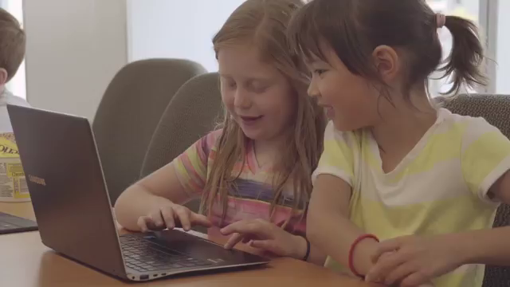
Nagranie wideo Hour of CodeTM autorstwa Code.org
Notes:
CEL SLAJDU:
Zainteresowanie młodych osób samouczkiem Hour of CodeTM.
INSTRUKCJE DO OBRAZU NA TYM SLAJDZIE:
Nagranie wideo odtworzy się automatycznie.
Jeżeli chcesz zmienić język lub napisy, możesz to zrobić pod poniższym łączem, klikając ikonę „ustawienia” w prawym dolnym rogu nagrania. Jeżeli to zrobisz, może wystąpić konieczność ponownego wstawienia łącza: https://www.youtube.com/watch?t=1&v=2DxWIxec6yo
Na stronie code.org znajdują się dodatkowe materiały wideo, które można zastąpić, jeśli szukasz innej wiadomości dla swoich uczniów.

Slide 4


Co wiesz o „kodowaniu”?
Co to jest kod?
O czym myślicie, kiedy słyszycie słowo „kod”?
Pytanie
Notes:
PRZYKŁAD SKRYPTU:
„O czym myślicie, kiedy słyszycie słowa «kod» i «kodowanie»? Czy chodzi o tajemnice, np. tajemne kody? Jakie osoby według Was zajmują się pisaniem kodu? Uruchomcie wyobraźnię!”.
CEL SLAJDU:
Ten slajd ma za zadanie spełnienie funkcji przełamywania lodów.
Dzieci prawdopodobnie nie będą umiały odpowiedzieć na te pytania,jednak mają one na celu sprowokowanie do dyskusji na sali i pozwalają przekonać się, jakie młodzież ma wyrobione zdanie na temat kodowania. Pamiętaj, aby to była swobodna rozmowa, w której nieznajomość odpowiedzi nie stanowi problemu. Na następnym slajdzie skorygujemy błędne przekonania dotyczące kodowania, aby zmienić opinie uczestników przed przejściem do właściwych samouczków.

Slide 5

Kodowanie to…
Dzięki kodowaniu powstają aplikacje i strony internetowe
Notes:
PRZYKŁAD SKRYPTU:
„A teraz wyjaśnijmy sobie, na czym faktycznie polega pisanie kodu”.
CEL SLAJDU:
Slajdy 5-7 mają za zadanie wyjaśnić w prosty sposób, czym jest pisanie kodu.

Slide 6


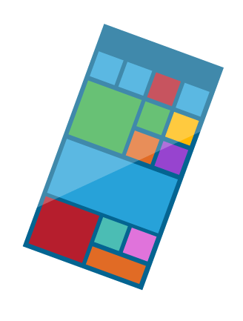

Możesz komunikować się z komputerami
Cześć!
?
Notes:
PRZYKŁAD SKRYPTU:
„Kod to język, którego ludzie używają, aby wydawać urządzeniom instrukcje — tak aby wiedziały, co mają robić. Kodu można używać do tworzenia wspaniałych rzeczy!”

Slide 7

Komputery rozumieją język kodów
</> {}
:)
Notes:
PRZYKŁAD SKRYPTU:
„Aby komunikować się z komputerem, musimy wydawać mu komendy w języku, który rozumie. Językiem tym jest kod!”.

Slide 8

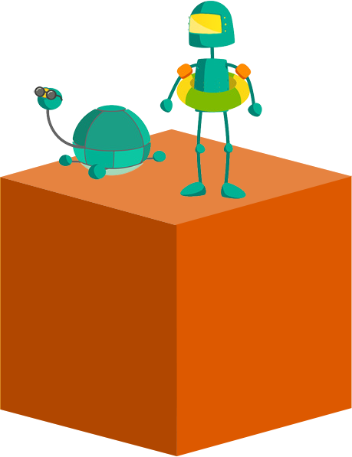
Co to jest kodowanie?
Pisanie kodu to...
Notes:
PRZYKŁAD SKRYPTU:
„Myślicie, że jesteście w stanie kodować? Świetnie! Też tak sądzę!”
CEL SLAJDU:
Slajdy 9-11 mają za zadanie wyjaśnić, jakie są wymagania konieczne do tworzenia kodu.
UWAGA DLA PRELEGENTA
Dzieci w tym przedziale wiekowym powinny uczyć się współpracy z innymi, rozwijać kreatywność i poznawać nowe rzeczy. Ważne jest podkreślenie, że kodowanie obejmuje wszystkie te elementy.

Slide 9



Rozwiązywanie problemów
Rozwiązywanie problemów
Notes:
PRZYKŁAD SKRYPTU:
„Kodowanie to rozwiązywanie problemów! Kod jest wykorzystywany do stworzenia nowych rzeczy, które ułatwiają nam życie! Kiedy chcecie porozmawiać z kimś, kogo nie ma w pobliżu, możecie mu wysłać SMS-a! Jest to przykład wykorzystania technologii do rozwiązania problemu!”.

Slide 10


Wykorzystywanie wyobraźni
Wykorzystywanie wyobraźni
Notes:
PRZYKŁAD SKRYPTU:
„Kod umożliwia nam tworzenie nowych rzeczy, więc rozwija wyobraźnię i pozwala być twórczymi!”

Slide 11


Współpraca z przyjaciółmi
Współpraca z przyjaciółmi
Notes:
PRZYKŁAD SKRYPTU:
„Kodowanie to zajęcie grupowe! Dzięki kodowaniu rozwiązujemy problemy i używamy wyobraźni — pomagamy sobie nawzajem, dzieląc się pomysłami i rozwiązaniami!”

Slide 12
Co lubisz robić?
Co najbardziej
lubisz robić?
Pytanie
Notes:
PRZYKŁAD SKRYPTU:
„Co lubisz robić? Może to być cokolwiek — czytanie, sport, moda, granie w gry wideo”.
CEL SLAJDU:
Pokazanie, że kodowanie może łączyć się z zainteresowaniami spoza sfery technologii, co ułatwi zaangażowanie młodzieży. Celem jest pobudzenie wyobraźni i zastanowienie się, jak połączyć pasję z projektem obejmującym kodowanie — z korzyścią dla rozwoju tej pasji.
UWAGA DLA PRELEGENTA: Poproś uczestników, aby opisali swoje pasje i pomysły

Slide 13
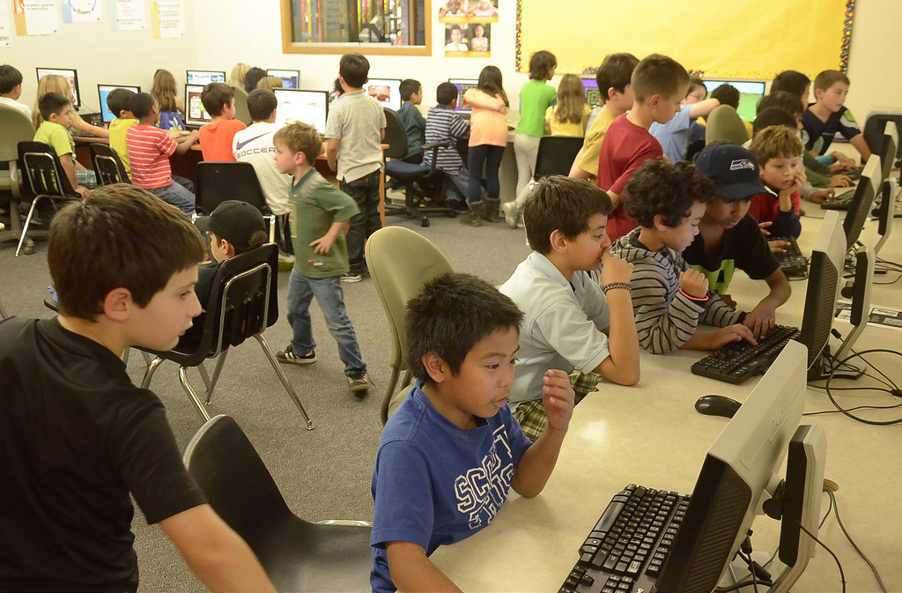
Wykorzystaj kodowanie do tego, co lubisz
Poznając tajniki kodowania możesz nauczyć się, jak rozwijać swoje pasje, używając komputera!
Notes:
PRZYKŁAD SKRYPTU:
„Kodowanie może być częścią wszystkiego, co lubisz robić!”.
* PRZYKŁADY
Osoby, które lubią filmy, mogą stworzyć aplikację umożliwiającą ocenianie filmów i dyskusję na ich temat
Fani gier wideo mogą stworzyć własną grę
Osoby lubiące sport mogą stworzyć aplikację pokazującą dane statystyczne ulubionej drużyny
Ktoś, kto lubi filmy rysunkowe i superbohaterów, może stworzyć stronę internetową o ulubionych postaciach z kreskówek
CEL SLAJDU:
Podkreślenie, że dzieci nie tylko poznają nowe sposoby na wspaniałą zabawę w kodowanie i odkrywanie jego możliwości, ale że będą mogli się tym podzielić z kolegami i koleżankami.

Slide 14

How it goes down
Hour of CodeTM z grą Minecraft:
Hero’s Journey
Notes:
PRZYKŁAD SKRYPTU:
„Gotowi zająć się kodowaniem? Więc zaczynajmy! „W dzisiejszym projekcie Hour of CodeTM będziemy korzystać z samouczka zainspirowanego grą Minecraft! W samouczku użyjemy postaci i pomysłów z gry wideo Minecraft, lecz nie samej gry.” W samouczku Hour of CodeTM dotyczącym gry spotkamy „Agenta” i nauczymy się takich technik kodowania jak pętle i debugowanie oraz funkcji umożliwiających projektowanie własnych rozwiązań problemów. Agent będzie wykonywał nasze polecenia.”
„Dzisiaj mamy _____ na zabawę. Jeśli natraficie na przeszkodę, bądźcie cierpliwi i spróbujcie rozwiązać problem w inny sposób. Potem zapytajcie o radę sąsiada, a jeśli to nic nie da i będziecie potrzebować mojej pomocy, (podnieście rękę, unieście kciuk itp.).
Nie zapomnijcie o słuchawkach!”
CEL SLAJDU:
Przedstawienie projektu Hour of CodeTM
UWAGA DLA PRELEGENTA:
Samouczków dotyczących gry Minecraft jest więcej. Rozpocznij od tegorocznego samouczka i skorzystaj z następnych, jeśli uczestnicy ukończą ten samouczek wcześniej. Każdy samouczek przedstawia różne koncepcje, dlatego warto przerobić je wszystkie!
Jeśli nie możesz udostępnić urządzenia każdemu uczestnikowi, spróbuj połączyć ich w pary, aby mogli się zmieniać co etap — w ten sposób każdy z nich weźmie aktywny udział w lekcji, obserwując również działania drugiej osoby. Zalecamy, aby uczestnicy rozwiązywali problemy samodzielnie.
Po piętnastu minutach pogratuluj grupie postępów i napisanego kodu.
Uczestników, którzy ukończyli samouczek i/lub są bardziej zaawansowani, można zaprosić do skorzystania z trybu diamentowej ścieżki, który obejmuje dodatkowe wyzwania w zakresie kodowania wymagane do zdobycia diamentu na danym poziomie.

Slide 15
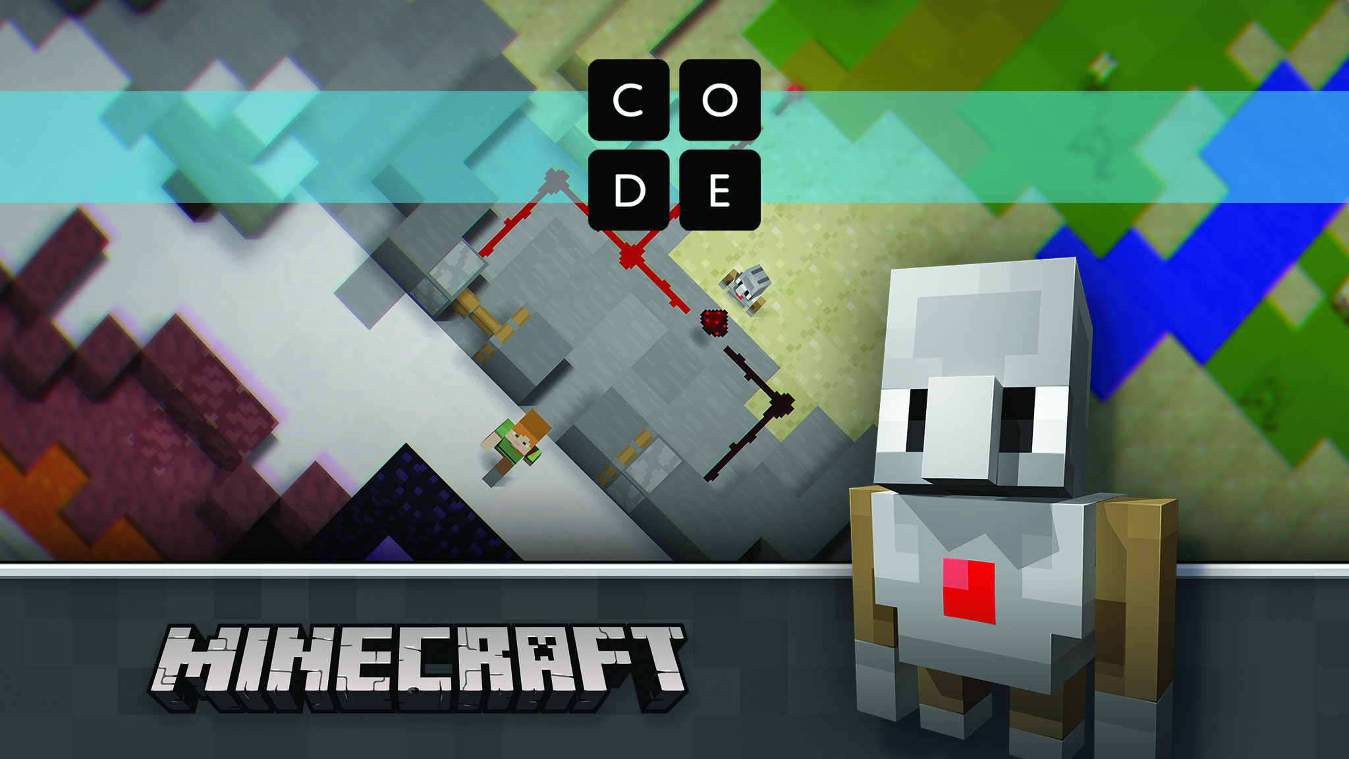
Find your tutorial
Nowe samouczki znajdują się pod adresem Code.org/Minecraft
Notes:
PRZYKŁAD SKRYPTU:
„Teraz wejdźcie na stronę code.org/Minecraft, znajdźcie samouczek „Hour of CodeTM z grą Minecraft — Hero’s Journey” i ZACZYNAJCIE! ”
CEL SLAJDU:
Aby zapewnić uczestnikom czas na zapoznanie się z samouczkiem.
UWAGI DLA PROWADZĄCEGO:
Ten slajd powinien być stale wyświetlony podczas realizacji samouczka. Do kolejnego slajdu można przejść, gdy grupa zrealizuje większość samouczka.
Jeżeli uczestnicy zalogują się w samouczku, postępy poczynione na poszczególnych poziomach zostaną zapisane, dzięki czemu będą oni mogli powrócić do samouczka, w przypadku gdy nie zdążą go ukończyć.
Ponieważ gracz ma sporą dowolność i przestrzeń do tworzenia czego tylko chce, należy mieć na uwadze, że niektóre treści wygenerowane przez młodzież i użytkowników mogą nie być odpowiednie dla młodszych uczestników.
W PRZYPADKU OGRANICZENIA CZASOWEGO:
Postaraj się rozwiązać jak największą liczbę zagadek. Uczestnicy zaznajomieni z techniką mogą rozwiązać je wszystkie w ciągu 50–60 minut.
Pogratuluj uczestnikom ich dokonań i poinformuj ich, że mogą uczyć się programowania w domu.
JEŻELI MASZ WIĘCEJ CZASU:
Poinstruuj uczestników, aby kontynuowali tworzenie w celu rozwiązania ostatniej zagadki, aby zmaksymalizować czas grania w grę.
Poinstruuj uczestników, aby wrócili do poszczególnych zagadek i zachęć ich do wykonania zadań w inny sposób. Dzięki temu będą oni mieć więcej zabawy, a dodatkowo zmobilizuje ich to do ponownego korzystania z samouczka i eksperymentowania.
Poinstruuj uczestników, aby przerobili samouczki „Hour of CodeTM z grą Minecraft — Adventurer” i/lub „Hour of CodeTM z grą Minecraft — Designer”.

Slide 16


Podsumowanie
Podsumowanie.
Notes:
PRZYKŁAD SKRYPTU:
„OK, uwaga! Pozostało pięć minut do końca!
[dodaj, jeśli dostęp do urządzeń i Internetu jest powszechny] Pamiętajcie, że możecie kontynuować naukę kodowania z grą Minecraft”.
CEL SLAJDU:
Uprzedzenie uczestników, że czas już prawie upłynął i samouczek dobiega końca.

Slide 17
A co teraz sądzisz o kodowaniu?
Co teraz myślicie o kodzie po ukończeniu samouczka?
Dyskusja
Notes:
PRZYKŁAD SKRYPTU:
„Wróćmy do wcześniejszej rozmowy. Czy wasze zdanie na temat tego, czym jest kodowanie, zmieniło się?”
Jak odpowiecie na to pytanie, jeśli zada je członek rodziny albo kolega?
Czego się nauczyliście?
Co było dla was najtrudniejsze? Co zrobiliście, kiedy napotkaliście przeszkodę? Dlaczego jest to ważne? [zachęca do wytrwałości]
Dlaczego kodowanie rozwija kreatywność? [powiąż kodowanie z innym przejawem kreatywności, na przykład śpiewem, tańcem, budowaniem]
Dla kogo jest kodowanie? [obal mity mówiące, że tylko dla chłopców, osób dobrych z matematyki itp.]
Jakie macie pomysły na użycie kodu do stworzenia czegoś wspaniałego?
CEL SLAJDU:
Powrót do wcześniejszego pytania w celu przekonania się, jak zmieniły się opinie dzieci na temat kodowania. To pytanie stanowi podsumowanie uzyskanych wiadomości i potwierdzenie, że czynności podjęte podczas sesji były właściwe. Umocni to uczestników w przekonaniu, że wyciągnięte wnioski były prawidłowe, pozwalając łatwiej przyswoić nową wiedzę.

Slide 18

Udało się!
Notes:
CEL SLAJDU: Zakończenie zajęć mocnym akcentem.
PRZYKŁAD SKRYPTU: „Gratulacje! Ukończyliście tegoroczny samouczek Hour of CodeTM!”

Slide 19

Kolejne kroki
Czego możesz się jeszcze nauczyć?
Nie musisz na tym zakończyć!
Poniżej przedstawiono kroki, jakie możesz podjąć w celu korzystania z nowej wiedzy, kontynuowania nauki oraz uzyskania jeszcze większej satysfakcji!
1
2
3
Pobierz certyfikat.
Baw się dalej.
Naucz się więcej.
Gratulacje! Udało się! Na końcu samouczka znajdziesz swój certyfikat.
Prześlij kod do aplikacji Minecraft: Education Edition, aby zobaczyć, jak działa w prawdziwej grze!
Dodatkowe zasoby znajdziesz pod adresem Microsoft.com/
digitalskills
Notes:
PRZYKŁAD SKRYPTU:
„Teraz, kiedy już jesteś na dobrej drodze, by stać się mistrzem programowania, czas na kilka bezpłatnych źródeł, które możesz wykorzystać! Koniecznie zapisz sobie te łącza i koduj dalej!”.
CEL SLAJDU:
Zachęcenie młodych osób do wejścia na kolejny poziom programowania.
UWAGA DLA PRELEGENTA:
Uczestnicy mogą uzyskać dostęp do certyfikatów Hour of CodeTM w dowolnym momencie podczas przerabiania samouczka oraz po zakończeniu projektu Hour of CodeTM, w witrynie code.org.
Dostosuj zawartość slajdu dotyczącego dodatkowych zasobów do uczestników:
Uczestnicy mogą przesłać kod do aplikacji Minecraft: Education Edition i/lub gry Minecraft w systemie Windows 10, jeśli jest dostępna.
Uczestnicy mogą skorzystać z aplikacji Code Studio, aby zaimportować kod do rzeczywistej gry i sprawdzić, jak działa!
Zapoznaj się z aplikacją Minecraft: Education Edition:
Przeznaczona dla szkół aplikacja Minecraft: Education Edition obejmuje narzędzia do zarządzania zajęciami, plany lekcji i nie tylko. Aby uzyskać więcej informacji, odwiedź witrynę https://education.minecraft.net.
Poznaj sposoby edukacji społeczności w zakresie technologii cyfrowych, od podstawowych czynności po zaawansowaną informatykę https://Microsoft.com/digitalskills
Code.org (https://code.org/educate) Wzbogać wydarzenie Hour of CodeTM, korzystając z narzędzi dla nauczycieli dostępnych w witrynie Code.org. Nie potrzebujesz żadnego doświadczenia, aby rozpocząć nauczanie informatyki w klasie. Code.org oferuje program nauczania, plany lekcji, wysokiej jakości programy kształcenia zawodowego, a także mnóstwo świetnych narzędzi na wszystkich poziomach trudności — wszystko, czego potrzebujesz, bez ponoszenia żadnych kosztów. Przejdź do strony code.org/educate i wybierz poziom trudności, aby rozpocząć!
Studio kodowania (https://studio.code.org) Czy udział w akcji Hour of Code™ sprawił Ci przyjemność? W świecie informatyki jest o wiele więcej do odkrycia! Studio kodowania oferuje układanki, gry i kursy dla wszystkich grup wiekowych. Dowiedz się, jak tworzyć własne gry i aplikacje, a następnie udostępnij je znajomym. Przejdź na stronę studio.code.org i zacznij już dziś!

Slide 20

Dziękujemy za udział!
Dziękujemy za udział
w wydarzeniu Hour of CodeTM z grą Minecraft
© Code.org, 2017. Code.org®, logo CODE i Hour of Code® to znaki towarowe organizacji Code.org
Mojang © 2017. „Minecraft” to znak towarowy firmy Mojang AB
© 2017 Microsoft Corporation. Wszelkie prawa zastrzeżone.
Notes:
PRZYKŁAD SKRYPTU:
CEL SLAJDU:
Zakończenie wydarzenia
INSTRUKCJE DO OBRAZU NA TYM SLAJDZIE:
Jeżeli chcesz zastąpić to zdjęcie innym, upewnij się, że nowy obrazek opiera się na jednym z następujących schematów:
Przedstawia kilkunastoletnich chłopców i dziewczynki
Postaci na zdjęciu dobrze się bawią
Grupka przyjaciół, nie pojedyncze osoby
Copyright 2017:
Niniejsza prezentacja jest licencjonowana, nie sprzedawana. Zabrania się kopiowania, adaptowania, modyfikowania, tworzenia dzieł pochodnych, rozpowszechniania, publicznego prezentowania, sprzedawania lub wykorzystywania niniejszej zawartości w celach komercyjnych bez wcześniejszego pisemnego zezwolenia firmy Microsoft Corporation.
Prezentacja jest dostarczana w stanie „tak jak jest”. Firma Microsoft nie udziela jakichkolwiek gwarancji, zarówno wyraźnych, jak i dorozumianych. Informacje i opinie wyrażone w niniejszej prezentacji, obejmujące między innymi adresy URL i inne odwołania do zasobów internetowych, mogą zmienić się bez wcześniejszego powiadomienia.
Niektóre przykłady zamieszczone w prezentacji są fikcyjne i służą wyłącznie celom ilustracyjnym. Podobieństwo do rzeczywistych osób i sytuacji jest niezamierzone.
Z prezentacji można korzystać dla celów osobistych oraz prowadząc zajęcia z uczniami w ramach projektów code.org i innych projektów w zakresie kodowania. Niniejsza prezentacja nie daje użytkownikowi żadnych praw własności intelektualnej odnośnie produktów firmy Microsoft.
Nazwa Microsoft i znaki towarowe zamieszczone w witrynie pod adresem http://www.microsoft.com/en-us/legal/intellectualproperty/trademarks/en-us.aspx stanowią znaki towarowe firm grupy Microsoft. Wszystkie inne znaki należą do odpowiednich właścicieli.
© Code.org, 2017. Code.org®, logo CODE i Hour of Code® to znaki towarowe organizacji Code.org
Mojang © 2017. „Minecraft” to znak towarowy firmy Mojang AB
© 2017 Microsoft Corporation. Wszelkie prawa zastrzeżone.

